Slide 1
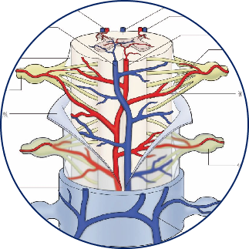
人教版（2019）选择性必修1课程资源库 —— 课堂教学
第2章 神经调节
第2节 神经调节的基本方式

Slide 2
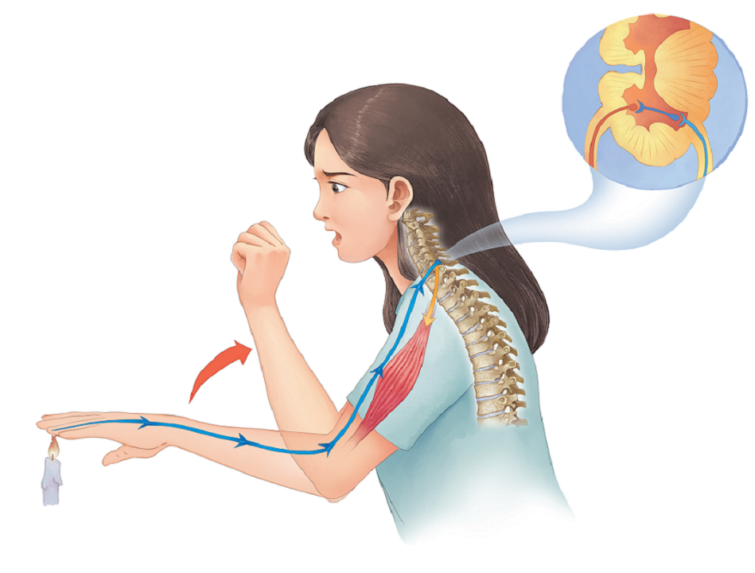
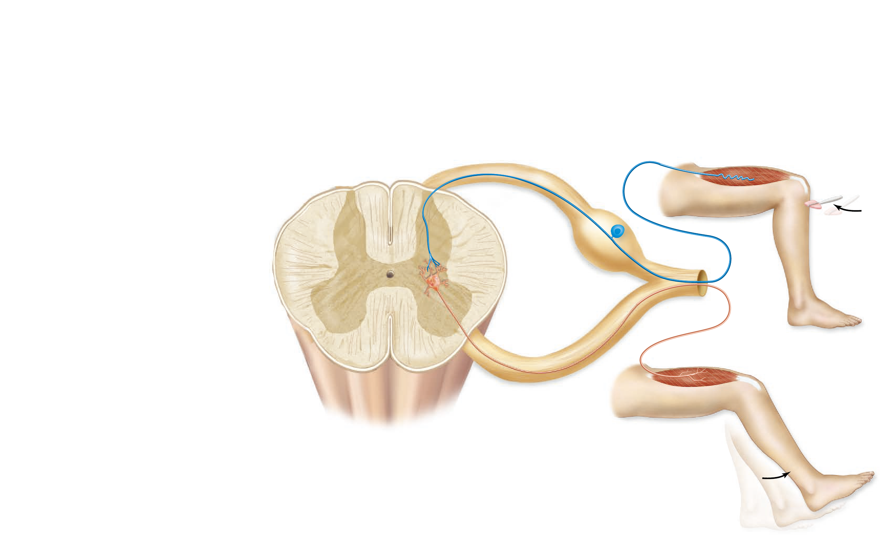
温故知新
神经系统能够及时感知机体内、外环境的变化，并作出反应，以调节各器官、系统的活动，实现机体内环境稳态。
刺激
脊髓
缩手反射
膝跳反射

Slide 3
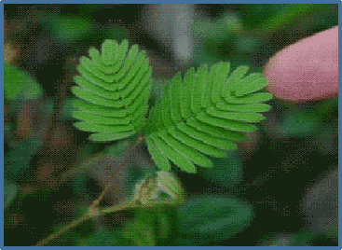
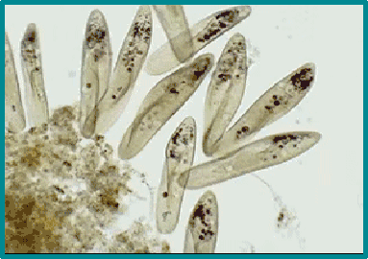

一、反射——神经调节的基本方式
1、 定义:
脑和脊髓
规律性应答反应
在______________的参与下，机体对_________所产生的_______________。
中枢神经系统
内外刺激
实例：眨眼反射、膝跳反射、缩手反射等。
思考: 所有生物都能进行反射活动吗？
×
×
√
触碰含羞草，叶片合拢
草履虫游向食物
小狗接球
低等生物和植物无中枢神经系统，无反射，而是应激性
Notes:
科学家根据接触角膜时可以规律性地引起眨眼，与光线从镜面反射出来进行类比，提出了反射学说。

Slide 4
一、反射——神经调节的基本方式
反射是神经调节的基本方式。
传入信号
中枢神经系统
感受刺激
分析综合神经信号
作出规律性应答
传出信号
问题：完成反射的结构基础是什么？

Slide 5
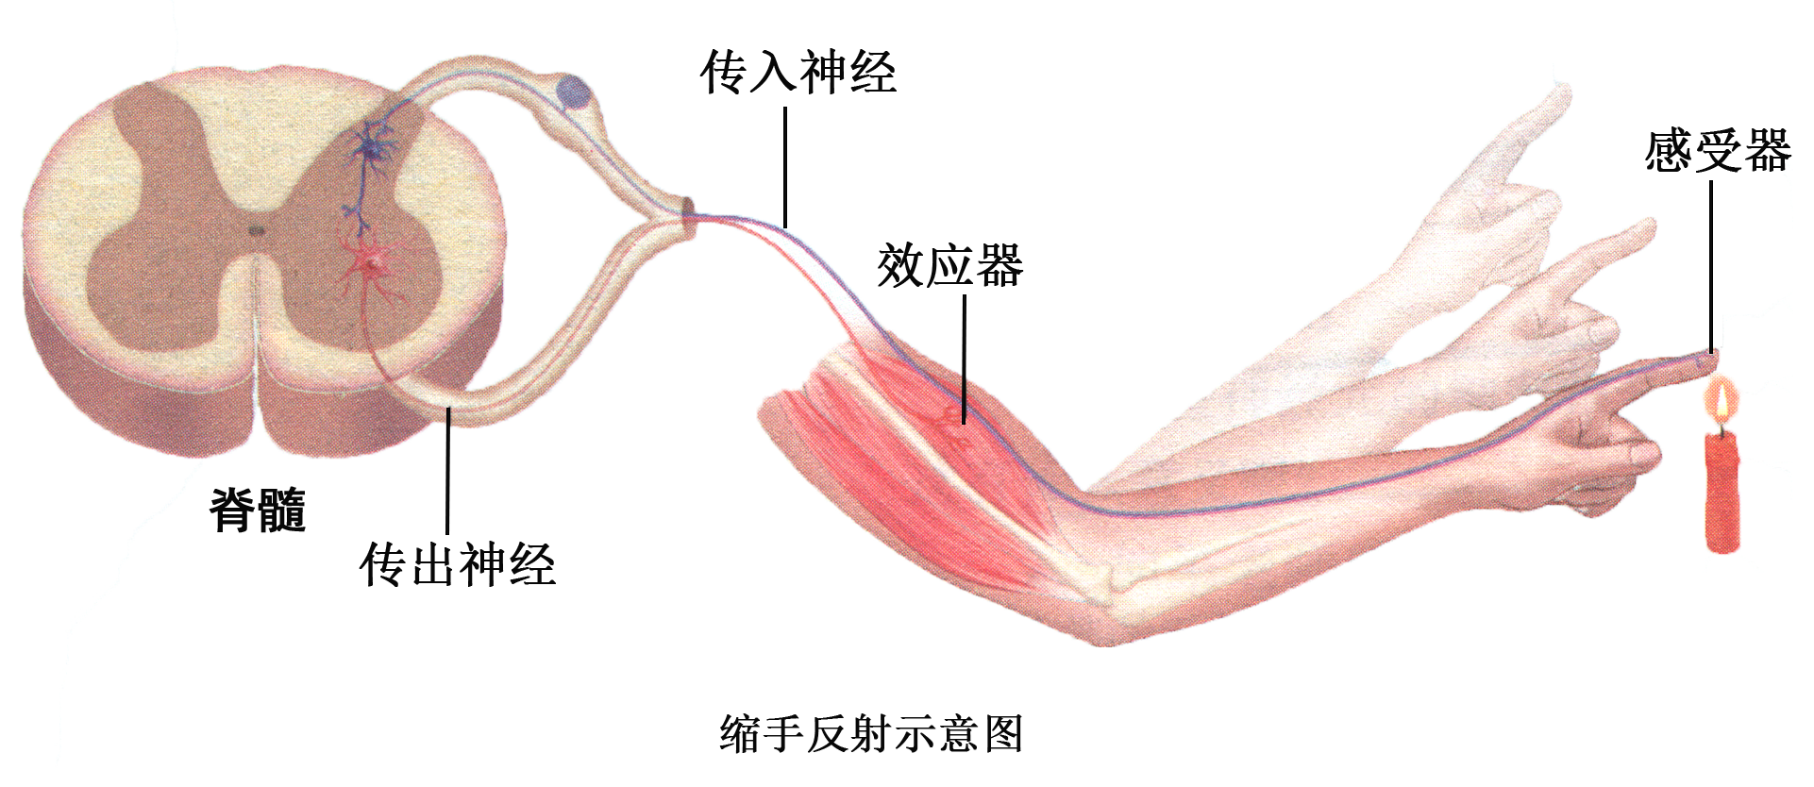
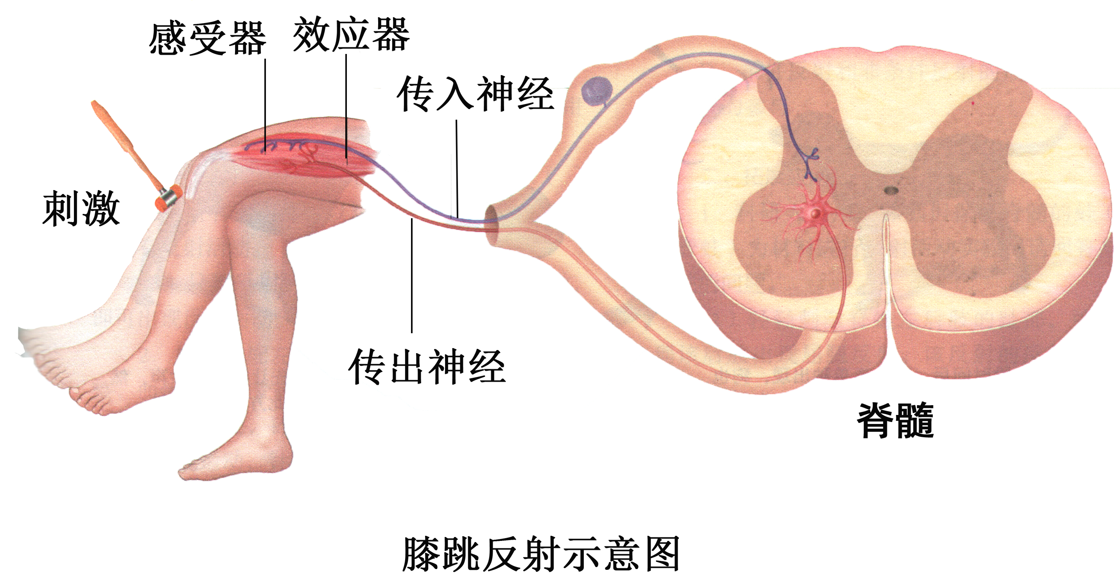
一、反射——神经调节的基本方式
2、反射的结构基础--
反射弧
（1）组成及功能
感受器
传入神经
神经中枢
传出神经
效应器

Slide 6
一、反射——神经调节的基本方式
2、反射的结构基础--
反射弧
（1）组成及功能
兴奋：
是指动物体或人体内的某些细胞或组织感受外界刺激后，由相对静止状态变为显著活跃状态的过程。
感受器
感受刺激，产生兴奋
传入神经
神经中枢
传出神经
效应器

Slide 7
一、反射——神经调节的基本方式
2、反射的结构基础--
反射弧
（1）组成及功能
感受器
传入神经
将兴奋传入神经中枢
在脑和脊髓中负责调控某一特定生理功能的神经元群，可以对信息进行分析和综合。
神经中枢
神经中枢
传出神经
效应器

Slide 8
一、反射——神经调节的基本方式
2、反射的结构基础--
反射弧
（1）组成及功能
感受器
传入神经
神经中枢
传出神经
将兴奋传导至肌肉或腺体。
效应器
传出神经末梢和它所支配的肌肉或腺体，产生规律性应答反应。
效应器

Slide 9
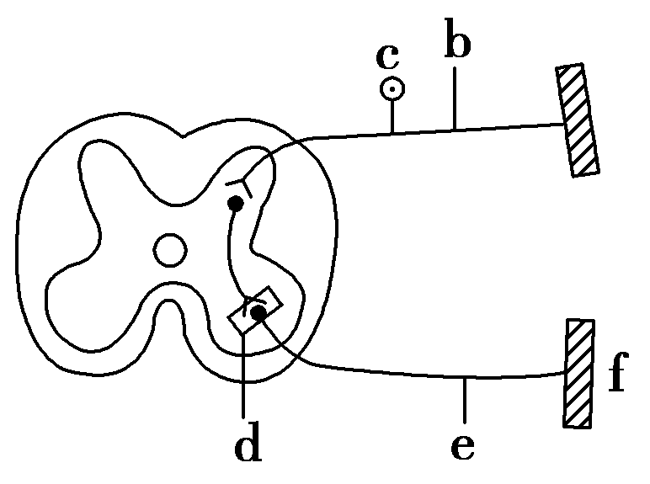
一、反射——神经调节的基本方式
2、反射的结构基础--
反射弧
（2）判断传入神经和传出神经
思考：如何判断传入神经和传出神经？
①含有神经节的是传入神经。
②根据兴奋的传导方向：

Slide 10
一、反射——神经调节的基本方式
  思考：①含羞草的反应属于反射吗？
  ②直接刺激传出神经能否引起效应器应答？能不能称之为反射？
  ③形成感觉属于反射吗？
  ④针轻轻触碰手指，会引起缩手反射吗？
不属于
能。
不属于反射。
不属于
不会
3、完成反射的条件
①具有中枢神经系统
②需要完整的反射弧参与
③适宜的刺激。

Slide 11
一、反射——神经调节的基本方式
思考与讨论：
至少需要传入、传出两个神经元。
①一个完整的反射活动仅靠一个神经元能完成吗？
②缩手反射与膝跳反射的反射弧都是由哪些部分构成的？
③结合生活经验，你还能举出说明脊髓在反射中作用的其他实例吗？
排尿反射的低级中枢在脊髓

Slide 12
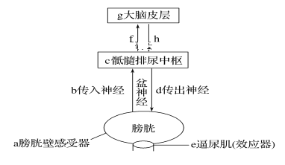
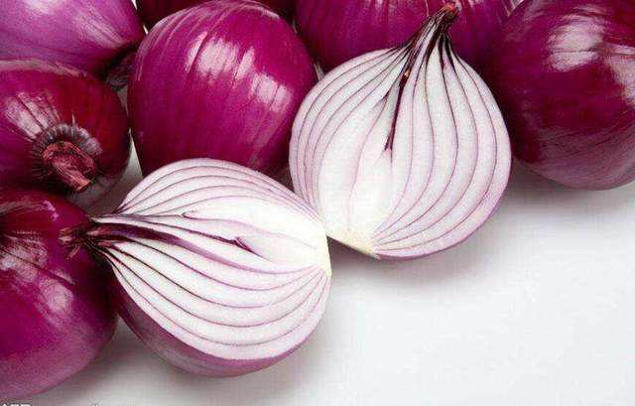
一、反射——神经调节的基本方式
思考与讨论：
排尿反射的高级中枢在大脑皮层
④反射的效应器只有肌肉吗？反射的神经中枢都是在脊髓吗？
排尿反射的低级中枢在脊髓
脊髓

Slide 13
二、兴奋
1、概念
是指动物体或人体内的某些细胞或组织感受外界刺激后，由相对静止状态变为显著活跃状态的过程。
2、兴奋的传导
兴奋除了在反射弧中传导，还会在脑与脊髓等中枢神经系统中传导。

Slide 14
三、非条件反射与条件反射
常见的反射活动：
1、概念
手遇到烫东西会缩回
出生后无须训练就具有的反射，叫做非条件反射。
物体在眼睛前突然出现会眨眼
听到喇叭声，快速躲避
膝跳反射
看到酸梅会流口水
出生后在生活过程中通过学习和训练而形成的反射叫做条件反射。
听到上课铃声，走进教室
婴儿膀胱里尿多了就会排尿
大脑皮层
（需要___________的参与）
这些反射有什么区别呢？

Slide 15
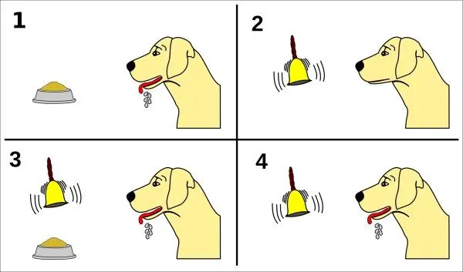
三、非条件反射与条件反射
2、条件反射的建立过程
巴甫洛夫
实验者:_________
①给食物，狗分泌唾液。
②只给铃声，狗不分泌唾液。
④一段时间后，只给铃声，狗分泌唾液。
③先让狗听到铃声，再立即给狗喂食。重复若干次。
根据实验内容和实验结果，思考:
（1）食物刺激引起狗分泌唾液，是否属于反射活动?
（2）铃声刺激引起狗分泌唾液，是否属于反射活动?
（3）这两种反射活动有何不同?
非条件反射
条件反射

Slide 16
三、非条件反射与条件反射
2、条件反射的建立过程
①给食物，狗分泌唾液。
②只给铃声，狗不分泌唾液。
④一段时间后，只给铃声，狗分泌唾液。
③先让狗听到铃声，再立即给狗喂食。重复若干次。
根据实验内容和实验结果，思考:
（4）巴甫洛夫在训练的过程中，是如何使小狗建立起铃声引起分泌唾液这种条件反射的？

Slide 17
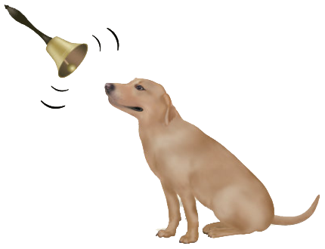
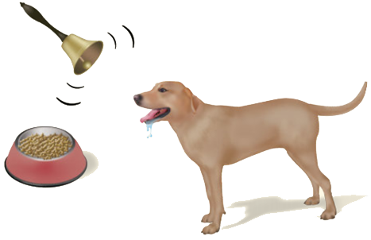
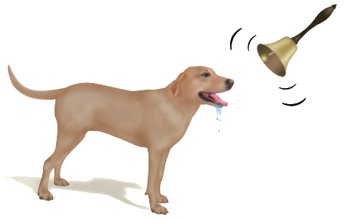
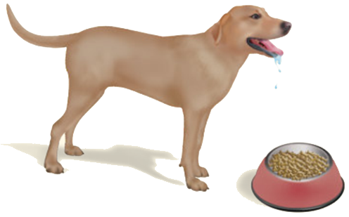
三、非条件反射与条件反射
2、条件反射的建立过程
无关刺激与非条件刺激多次结合
食物
铃声
铃声
非条件 刺激
无关 刺激
条件 刺激
分泌唾液
不分泌唾液
分泌唾液
非条件反射
不发生反射
条件反射
条件反射是在_____________的基础上通过_____________而建立的。
非条件反射
学习和训练

Slide 18
三、非条件反射与条件反射
回顾实验内容和实验结果，思考:
①条件反射的建立是否是永久的？
②若不是永久的，在什么条件下会消退？
不是
条件反射建立之后要维持下去，还需要_______________的强化。
非条件刺激

Slide 19
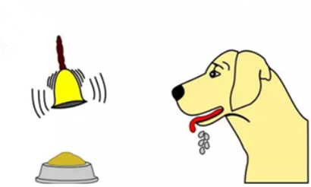
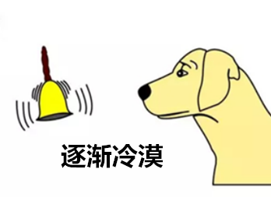
三、非条件反射与条件反射
狗和铃声之间建立起了条件反射，如果多次给予铃声，却不给食物。狗一听到铃声，还会分泌唾液吗?
3、条件反射的消退
（1）消退原因：
铃声
食物
反复应用 刺激而不给予 刺激，条件反射会
，以至最终 ，这是条件反射的消退。
条件
非条件
逐渐减弱
完全不出现

Slide 20
三、非条件反射与条件反射
3、条件反射的消退
（2）消退的机理:
条件反射的消退不是条件反射的简单丧失，而是中枢把原先引起兴奋性效应的信号转变为产生抑制性效应的信号。
（3）消退的实质:
条件反射的消退使得动物获得了两个刺激间新的联系，是一个新的学习过程，需要大脑皮层的参与。

Slide 21
三、非条件反射与条件反射
非条件反射
条件反射的建立和消退机制对于我们的学习具有怎样的启发意义呢？
学习
训练
学而时习之，不亦说乎？
——《论语》
不给予
非条件刺激
条件反射
消退
业精于勤，荒于嬉
——韩愈《进学解》
非条件 刺激的强 化
维持

Slide 22
三、非条件反射与条件反射
4、条件反射建立的意义
条件反射拓展了机体对外界复杂环境的适应范围，使机体能够识别刺激物的性质，预先作出不同的反应。
条件反射使机体具有更强的预见性、灵活性和适应性，大大提高了应对复杂环境变化的能力。

Slide 23
三、非条件反射与条件反射
反射类型 | 非条件反射 | 条件反射
形成过程
神经中枢
持续时间
反射数量
联系
先天具有，遗传获得
后天学习和训练获得
大脑皮层以下
大脑皮层和其他
一般是永久的
可以建立、可以消退
有限的
几乎是无限的
非条件反射
学习
非条件刺激的强化
条件反射
维持
（基础）
训练

Slide 24
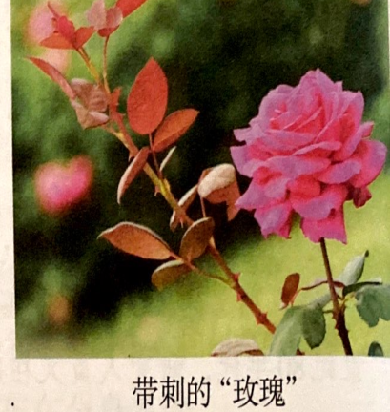
问题探讨
如果你的手指被植株上尖锐的刺扎了一下，你迅速把手缩了回来，然后感觉到了疼痛，紧接着你意识到手被扎了。
讨论：1、这一过程是如何发生的？分别涉及了神经系统的哪些结构？
手指被刺扎，皮肤中的感受器接受到了刺激，产生的兴奋传导到脊髓中的中枢，中枢的反应通过传出神经传导到上肢的肌肉，肌肉的协同收缩与舒张，使手缩回。同时，脊髓会将信号送到大脑皮层，产生疼痛的感觉并意识到手被扎。
2、缩手动作在前、感觉到疼痛在后，这有什么适应意义？
缩手在前可以使机体迅速避开有害刺激，避免机体受到伤害。之后产生感觉，有助于机体对刺激的利弊作出判断与识别，可以使机体更灵活、更有预见性地对环境变化作出应对，从而更好地适应环境。

Slide 25
课后小练
一、概念检测
1.反射弧是反射的结构基础。判断下列相关表述是否正确。
（1）反射弧是由神经元组成的。（ ）
（2）所有生物都可以对刺激作出反应，因此都具有反射活动。（ ）
（3）只要反射弧结构完整，给予适当刺激，即可出现反射活动。（ ）
2.如果支配左腿的传入神经及神经中枢完整，而传出神经受损，那么该
左腿（ ）
A.能运动，针刺有感觉
B.能运动，针刺无感觉
C.不能运动，针刺有感觉
D.不能运动，针刺无感觉
×
×
×
C

Slide 26
课后小练
3. 反射有非条件反射和条件反射之分，下列有关它们的叙述，错误的是（ ）
A.两者都有助于动物适应环境
B.条件反射是建立在非条件反射基础上的
C.条件反射是可以消退的， 非条件反射一般是永久的
D.条件反射和非条件反射的形成都需要大脑皮层的参与
D

Slide 27
二、拓展应用
1.科研人员用去除脑但保留脊髓的蛙(称为脊蛙)为材料进行反射活动实验。请回答与此有关的问题。
(1)轻轻刺激脊蛙左后肢的趾部，可观察到该后肢出现屈腿反射。该反射的反射弧组成是__________________________________________.
(2)用针破坏脊髓后，刺激脊蛙左后肢的趾部，该后肢_______发生屈腿反射；如果刺激的是传出神经，该后肢_______发生屈腿反射(填“能”或“不能”)。
(3)从该实验你可以得出的结论是______________________________。
(4)从以上实验结果______得出“蛙后肢的屈腿反射不受大脑控制”的结论(填“能”或“不能”)。
感受器→传入神经→神经中枢→传出神经→效应器
不能
不能
反射需要经过完整的反射弧，缺少神经中枢，反射无法完成。
不能
只能说明没有大脑的情况下，屈腿反射依旧可以完成。

Slide 28
课后小练
5.如果你家里养了猫或狗，要让它在固定的地点大小便，你该怎样训练它呢？
通过奖励或惩处，使猫、狗建立定点大小便的条件反射。例如，在猫、狗将要大小便的时候，将它转移到固定大小便的地点，完成大小便后给予一定的奖励;如果随意大小便，便给予一定的惩处。多次重复，直到建立起条件反射。

